Slide 1
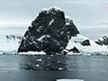
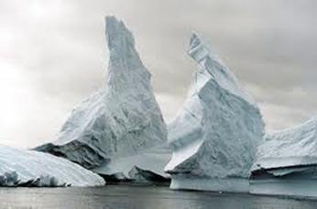
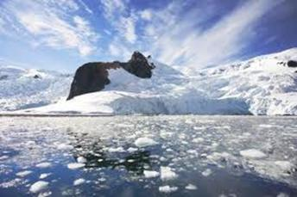
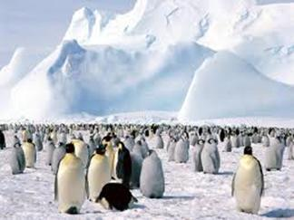
Антарктида

Slide 2
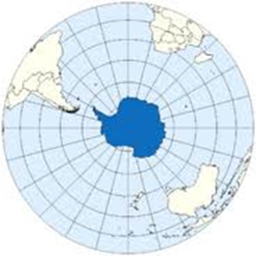
Основні дані про материк…
Площа-13,9 млн. км²
Антаркти́да (від грец. αντι — проти та грец. αρκτικος — північний) — континент у південній півкулі навколо географічного південного полюса, омивається Південним океаном, займає 10% поверхні Землі. Там розташовані 90% світових запасів криги, в яких сконцентровано 70% прісної води на Землі.

Slide 3
Історія відкриття та освоєння материка:
Антарктиду відкрила 16 січня 1820 року російська експедиція Фадея Фадейовича Беллінсгаузена і Михайла Петровича Лазарєва (1819—21). На початку 20 століття Антарктиду досліджували видатні полярники: Роберт Скотт (1901—04, 1910—12), Ернест Генрі Шеклтон (1907—09), Руал Амундсен (1910—12) та інші. З 1928 вивчення Антарктиди здійснюється за допомогою літаків: Д. Вілкінс (1928—30), Л., Р. Е. Берд . З 1950 в Антарктиді працюють постійні науково-дослідні станції (перша — французька). В зв'язку з проведенням Міжнародного геофізичного року (1957—59) в Антарктиді 12 країн організували дослідні станції. Зокрема, СРСР, починаючи з 1956, організував 7 станцій. Основна з них — селище Мирний. З 1996 в Антарктиді діє також і українська наукова станція «Академік Вернадський».

Slide 4
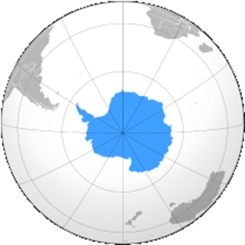
Розташування материка
Антарктида - єдиний материк розташований у полярних широтах.
Антарктида розташована південніше південого полярного кола .У напрямку до полюса тривалість полярного дня і полярної ночі зростає.
Найпівнічніша точка- Сіфре
Найпівденніша точка - Південний полюс90°00′ пд. ш. 0°00′ сх. д. (G)
Найзахідніша точка -відсутня
Найсхідніша точка -відсутня

Slide 5
Морська Флора і Фауна

